Slide 1
Resistenze
Sofia Venturoli
A.A. 2023/24
Comunicazione Interculturale

Slide 2
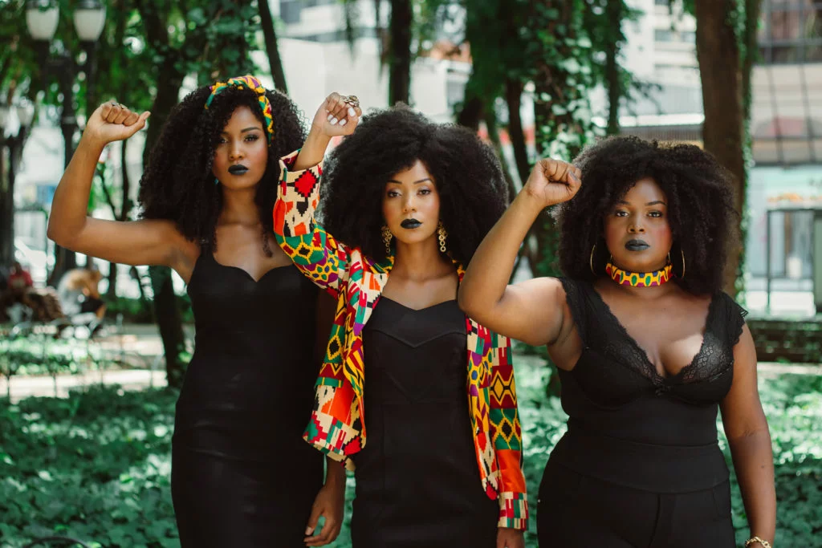
Resistenza
Tutto, dalla rivoluzione allo stile dei capelli è stato descritto come resistenza (Hollander & Einwohner 2004)
Parole e atti eversivi che si distaccano dalla discorso egemonico che sono in grado di proporre altre possibilità, alternative culturali “dilatano il campo del possibile” (Boni 2011)
Lo studio delle forme di resistenza permette di comprendere le relazioni di potere, di “localizzare la loro posizione di scoprire i loro punti di applicazione e I metodi utilizzati” (Foucault Perchè sturdiare il potere).
“La marginalità è il luogo critico per eccellenza” (Remotti 2000) la prassi eversiva produce momenti di negoziazione e spazi di differenza che per lo più si costruiscono ai margini.
Ambiguità e ambivalenza dei ruoli tra oppressore e oppresso
È componente essenziale delle relazioni di potere
Non tende a sostituire il potere ma a contenerlo, in gioco non c’è la rivoluzione ma una possibile riduzione dell’oppressione
Antropologia Politica
Sofia Venturoli

Slide 3
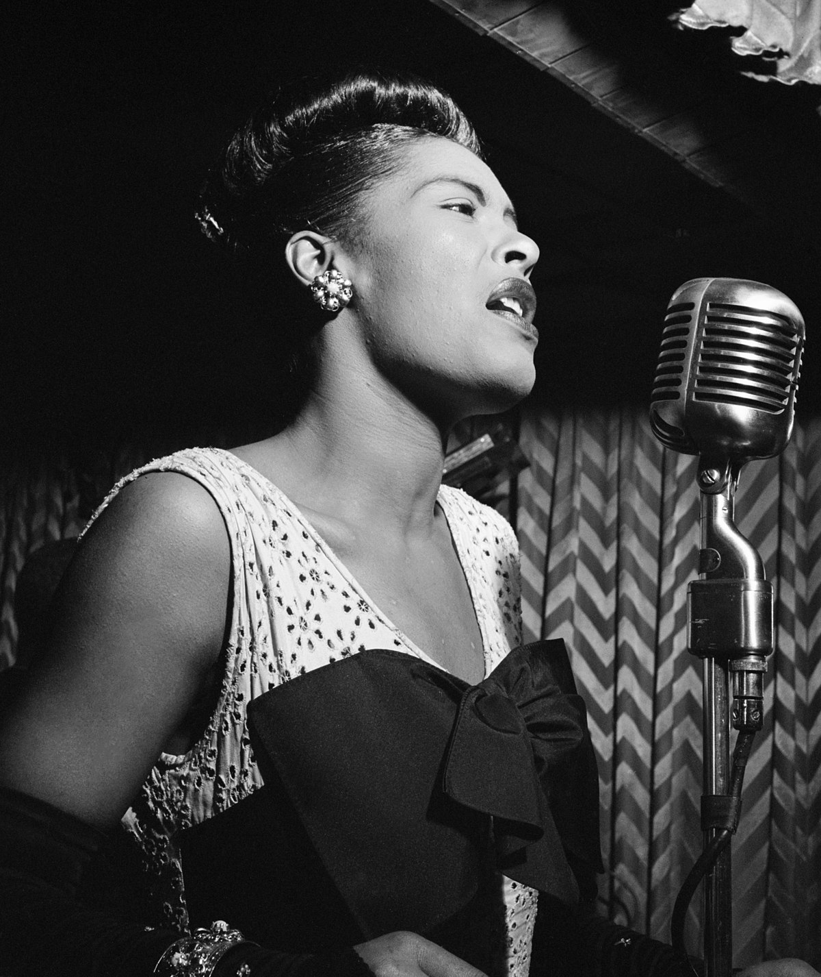
La resistenza infrapolitica
Strange Fruit
Southern trees bear a strange fruit Blood on the leaves and blood at the root Black bodies swingin' in the Southern breeze Strange fruit hangin' from the poplar trees
Pastoral scene of the gallant South The bulgin' eyes and the twisted mouth Scent of magnolias sweet and fresh Then the sudden smell of burnin' flesh
Here is a fruit for the crows to pluck For the rain to gather For the wind to suck For the sun to rot For the tree to drop Here is a strange and bitter crop
Antropologia Politica
Sofia Venturoli

Slide 4
La resistenza infrapolitica,
everyday resistance James Scott
Sotto la facciata di complicità e quiescenza delle classi subalterne può svilupparsi una demistificazione dell’ideologia dominante.
Sono strategie a basso profilo, mascherate in contesti in cui le resistenze aperte e frontali non sono pensabili a causa del dominio oppressivo.
Sono discorsi dissidenti portati avanti attraverso piccole azioni quotidiane che si costruiscono in ciò che Scott definisce “la trascrizione nascosta” opposta alla “trascrizione pubblica” che rappresenta la narrazione ufficiale della classe al potere.
Pensieri soffocati
Antropologia Politica
Sofia Venturoli

Slide 5
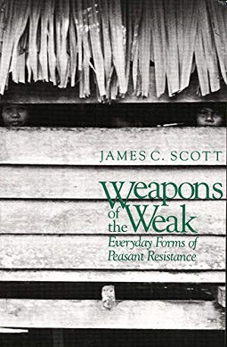
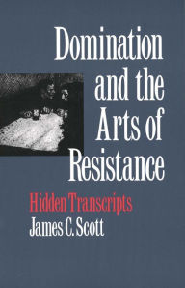
Sebbene apparentemente conformi ai voleri dei proprietari terrieri locali, gli abitanti dei villaggi poveri sceglievano quando e come esprimere il malcontento attraverso un sabotaggio di basso livello, un pettegolezzo privato che potrebbe essere considerato una forma quotidiana di lotta e resistenza di classe.
Formulazione del concetto di "trascrizioni nascoste", le critiche, "fuori scena”, ai potenti che mostrano come i gruppi subalterni non sono disorientati o falsamente consapevoli, come in concezioni classiche dell'egemonia.
Antropologia Politica
Sofia Venturoli

Slide 6
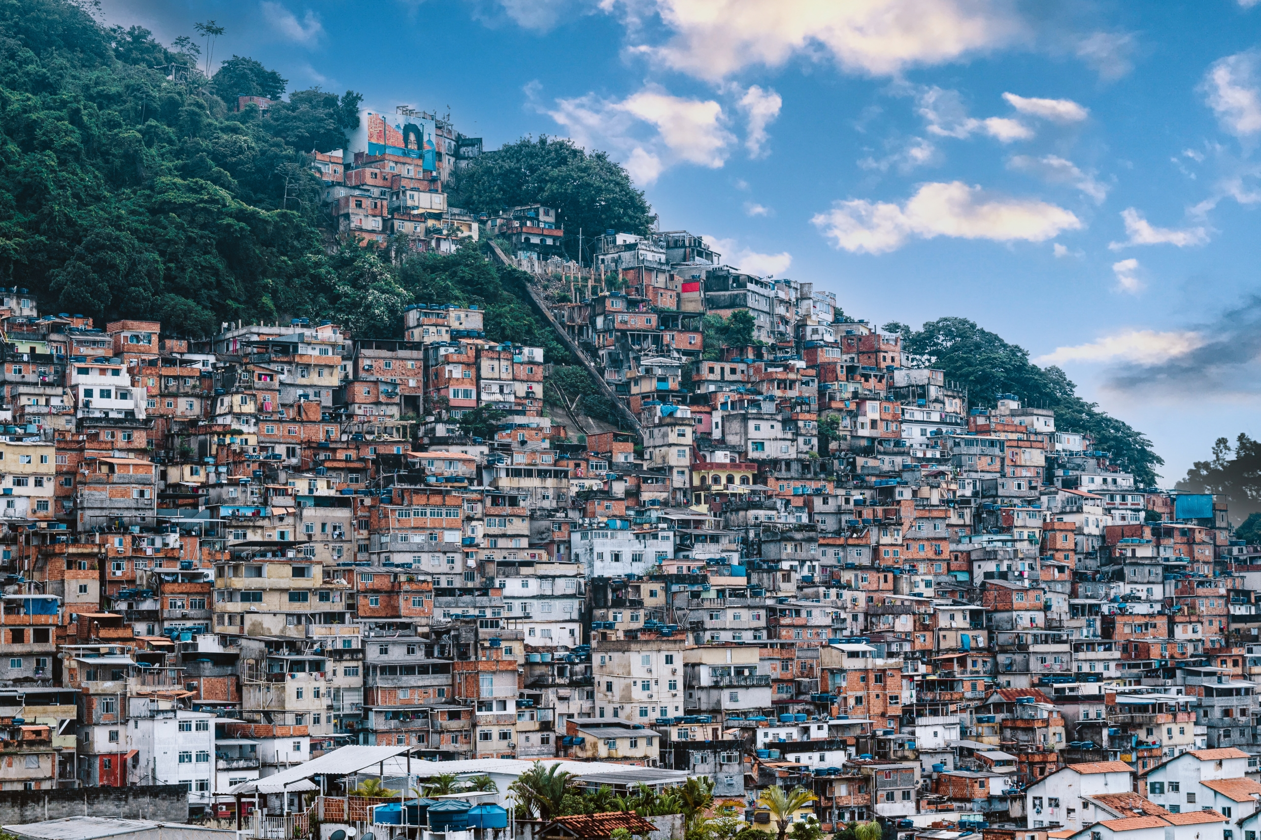
“il quotidiano si inventa attraverso mille forme di bracconaggio”
(de Certeau 1980)
Strategie
Tattiche

Slide 7
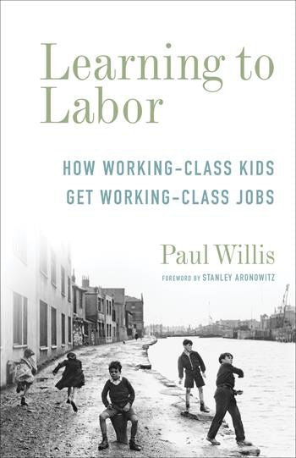
“If there is any hegemony today, it is the theoretical hegemony of resistance’’ (Brown 1996)
C’è resistenza se non è riconosciuta dagli stessi attori che la mettono in atto?
L’agency è sempre oppositiva all’ordine costituito, la resistenza rischia di riprodurre/rafforzare l’oppressione?
Paul Willis Learning to labor. How Working Class Kids Get Working Class Jobs (1977)
Abu-Lughod The Romance of Resistance (1990)
Antropologia Politica
Sofia Venturoli

Slide 8
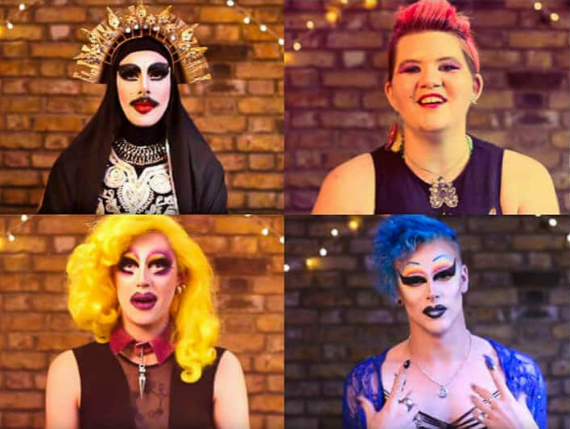
Nome del corso
Queer?
Disidentificazione
Antropologia Politica
Sofia Venturoli

Slide 9
Disidentificazione, José Esteban Muñoz
Quali sono le possibilità della politicizzazione della disindentificazione, l’esperienza del misconoscimento, questo difficile senso di stare sotto un segno rispetto al quale ci si riconosce o non ci si riconosce? (Butler)
Rompendo la dicotomia dominazione-opposizione considera piuttosto le posizioni minoritarie e quelle maggioritarie come un continuum sul quale le persone si possono muovere
È una strategia di resistenza trasformativa e creativa del sé (Butler) che acquisisce i segni i ruoli, i discorsi dominanti riarticolandoli, ridistribuendoli, risignificandoli producendo qualcosa di nuovo, interrompendo così il messaggio dominante e creando qualcosa di impensabile
Si attiva in particolare attraverso la performance.
Antropologia Politica
Sofia Venturoli

Slide 10
Abu-Lughod, The Romance of Resistance (1990)
In my book (Abu-Lughod 1986) I analyzed what I consider to be the most important of the subversive discourses in Bedouin society-a kind of oral lyric poetry. These poem/songs, known as ghinnawas (little songs), are recited mostly by women and young men, usually in the midst of ordinary conversations between intimates. What is most striking about them is that people express through them sentiments that differ radically from those they express in their ordinary-language conversations, sentiments of vulnerability and love. Many of these songs concern relationships with members of the opposite sex toward whom they respond, outside of poetry, with anger or denial of concern. I argued that most people's ordinary public responses are framed in terms of the code of honor and modesty. Through these responses they live and show themselves to be living up to the moral code. Poetry carries the sentiments that violate this code […].
Since the moral code is one of the most important means of perpetuating the unequal structures of power, then violations of the code must be understood as ways of resisting the system and challenging the authority of those who represent and benefit from it. […] Women take advantage of these contradictions in their society to assert themselves and to resist. But they do so, most clearly in the case of poetry, through locally given traditional forms, a fact which suggests that in some sense at least, these forms have been produced by power relations and cannot be seen as independent of them. […]
The problem has been that those of us who have sensed that there is something admirable about resistance have tended to look to it for hopeful confirmation of the failure -or partial failure- of systems of oppression. Yet it seems to me that we respect everyday resistance not just by arguing for the dignity or heroism of the resistors but by letting their practices teach us about the complex interworkings of historically changing structures of power.
Antropologia Politica
Sofia Venturoli

Slide 11
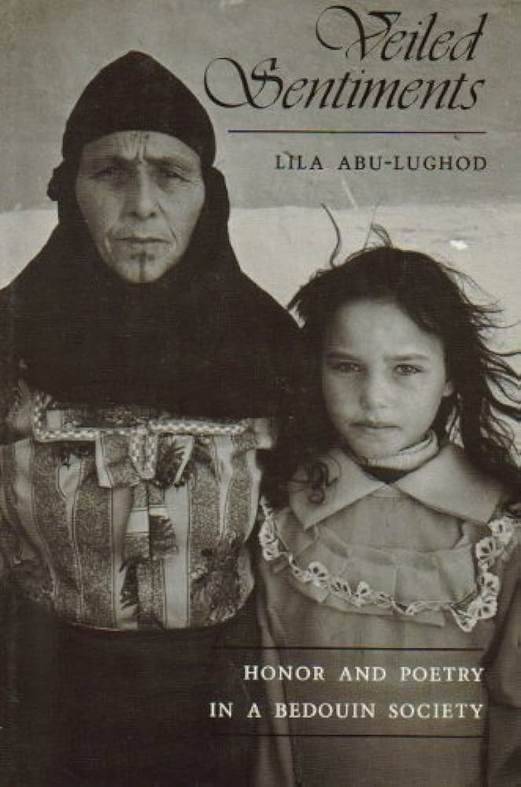
Abu-Lughod, The Romance of Resistance
(1990)
The everyday forms of Bedouin women's resistance described above pose a number of analytic dilemmas.
First, how might we develop theories that give these women credit for resisting in a variety of creative ways the power of those who control so much of their lives, without either misattributing to them forms of consciousness or politics that are not part of their experience-something like a feminist consciousness or feminist politics-or devaluing their practices as prepolitical, primitive, or even misguided?
Second, how might we account for the fact that Bedouin women both resist and support the existing system of power (they support it through practices like veiling, for example), without resorting to analytical concepts like false consciousness, which dismisses their own understanding of their situation, or impression management, which makes of them cynical manipulators?
Third, how might we acknowledge that their forms of resistance, such as folktales and poetry, may be culturally provided without immediately assuming that even though we cannot therefore call them cathartic personal expressions, they must somehow be safety valves?
Antropologia Politica
Sofia Venturoli

Slide 12
Resistance and the Problem of Ethnographic Refusal
Sherry Ortner, 1995, Comparative Studies in Society and History
Resistance , Susan Seymour, Anthropological Theory, 2006
“I argue that many influential studies of resistance are severely limited by the ethnographic perspective” […]
The impulse to sanitize the internal politics of the dominated must understood as fundamentally romantic. […] Resistance studies are thin because they are ethnographically thin: thin on the internal politics of dominated groups, thin on the cultural richness of those groups, thin on the subjectivity - the intentions, desires, fears, projects - of the actors engaged in these dramas.” (Sherry Ortner).
“ The concept of resistance has become ubiquitous in contemporary cultural anthropology. As analyses of power and hegemonic asymmetries replaced functionalism as the predominant theoretical framework for ethnography in the late 1970s and early 1980s (Brown, 1996; Ortner, 1984; Sahlins, 1999) […] Theorizing resistance, however, has been
problematic from the start and, as I shall argue, a significant part of the problem resides in the anti-psychological position taken by most cultural anthropologists” (Susan Seymour)
Antropologia Politica
Sofia Venturoli

